Slide 1
«Деятельность муниципальной базовой (опорной) площадки МБДОУ «Солгонский детский сад по инклюзивному образованию»

Slide 2
Муниципальное бюджетное дошкольное образовательное учреждение «Солгонский детский сад»
Юридический адрес: Красноярский край, Ужурский район, село Солгон, улица Харченко,7.
Заведующий: Нечаева Оксана Валерьевна
Координатор: Аникина Елена Михайловна( старший воспитатель, педагог-психолог)
Учитель- логопед: Кузмина Людмила Александровна
Контактные телефоны: 8 (39 156) 35 1 24
Адрес сайта ОО: http://дс-солгонский.рф
Электронная почта: nechaeva_ov_80@mail.ru

Slide 3
Цель:
Обеспечение равного доступа к образованию для всех обучающихся с учётом разнообразия особых образовательных потребностей и индивидуальных возможностей.
Задачи:
Создать условия для инклюзивного образования и обеспечить совместное воспитание и обучение лиц с ОВЗ и лиц, не имеющих нарушений в развитии;
Создать условия для реализации творческого потенциала детей и педагогов ОО;
Формировать информационно- методическую базу для проведения обучающих семинаров на уровне муниципалитета;
Участвовать в мероприятиях по вопросам инклюзивного образования (конференциях, семинарах, конкурсах…).

Slide 4
Наша деятельность направлена:
На преодоление трудностей в социальной адаптации;
На овладение навыками функционирования в обществе;
На развитие и активизацию познавательной деятельности;
На развитие когнитивной сферы ребенка, подготовке к началу школьного обучения;
Социализация в группе сверстников, развития общения;
Развитие умения устанавливать контакт со взрослыми, умения строить коллективные отношения;
На развитие и проявление социальной активности.
Ребёнок с особенностями развития – прежде всего ребёнок!

Slide 5
Организация инклюзивного образования в ДОУ
ФГОС даёт шанс улучшить перспективы детей. С его помощью они учатся общению с другими детьми, развиваются коммуникативные, поведенческие функции, взаимодействуют друг с другом.
Задачи ФГОС для детей с ОВЗ:
Охрана укрепления физического и психического здоровья, в том числе и эмоционального благополучия
Сохранение и поддержка индивидуальности ребёнка
Формирование общей культуры воспитанников

Slide 6
Уровни развития детей с ОВЗ:

Slide 7
Используем технологию, направленную на формирование социальных компетенций, в том числе принятие толерантности
формирование жизненных навыков и социальных компетенций (навыков взаимодействия, взаимопомощи, продуктивной деятельности и т.д.).
Выделяются три типа технологий, направленных на повышение социальной компетенции:
прямое обучение социальным навыкам;
формирование социальных навыков через подражание;
организация групповых видов активности, в том числе и игровых.
При прямом обучении социальным навыкам воспиатель обучает детей правильному поведению через правила и примеры. Принятие правил очень важно для всех детей, но оно должно быть осознанным, связанным с их личным опытом.

Slide 8
Анализ работы муниципальной базовой (опорной) площадки по инклюзивному образованию МБДОУ «Солгонский детский сад»
№ | мероприятие | Количествен -ный показатель | ответственные
1 | Практическое занятие по теме «Развитие психических процессов в домашних условиях. | 1 | Педагог- психолог Аникина Е. М.
2 | Родительский электронный журнал «Наш ДОМ» | 17 | Специалисты, педагоги
3 | Декада инвалидов «Подарим радость» - акция | 2 | Воспитатели старшей и подготовительной группы, педагог-психолог
4 | Знакомство с психотехническими играми | 1 | Педагог- психолог Аникина Е. М.
5 | Методы и приёмы развития и активизация креативного мышления, воображения, творчества (по средствам интернет –ресурса VK) | 25 | Педагоги всех возрастных групп, музыкальный руководитель
6 | Педагогический марафон «Возможности использования инклюзивных практик (методов, техник) в работе с детьми в условиях домашнего образования. | 4 | Учитель-логопед, педагог-психолог, воспитатели
7 | Игры с элементами тренинга на развитие коммуникативных навыков и способностей, игры на формирование толерантности | В режимных моментах | Воспитатели старшей и подготовительной группы, педагог-психолог
8 | Муниципальный конкурс «Лучшие практики инклюзивного образования» | III место | Учитель-логопед Кузьмина Л.А.

Slide 9
Обеспечили взаимосвязь специалистов (логопед, психолог, музыкальный руководитель, инструктор по физической культуре);
Взаимосвязь с окружающим социумом (Солгонская поликлиника, Солгонская СОШ);
Реализация АОП, ООП ДОУ;
Внедрение инклюзивной практики «Камешки Марблс»;
Поощрение детей, если они помогают друг другу и терпимо относятся к сверстникам с ОВЗ;
Делаем упор в обучении и воспитании на сильные стороны детей. Это позволяет ребёнку верить в себя;
Участие в конкурсах различного уровня;
Взаимодействие с родителями или законными представителями.

Slide 10
Результаты деятельности:
Разработан и утвержден пакет локальных актов, регулирующий работу базовой площадки;
Функционирует электронный родительский журнал «Наш ДОМ»;
Внедряем инклюзивные практики:
-использование камешков Марблс (III место в Муниципальном конкурсе «Лучшие практики инклюзивного образования»);
- формирование социальных компетенций, в том числе принятие толерантности ;

Slide 11
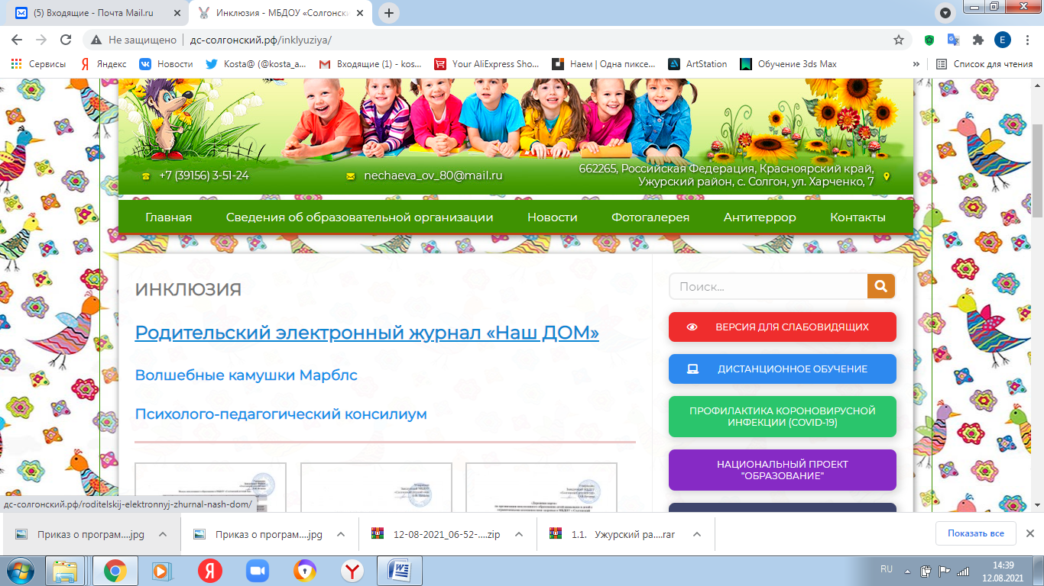
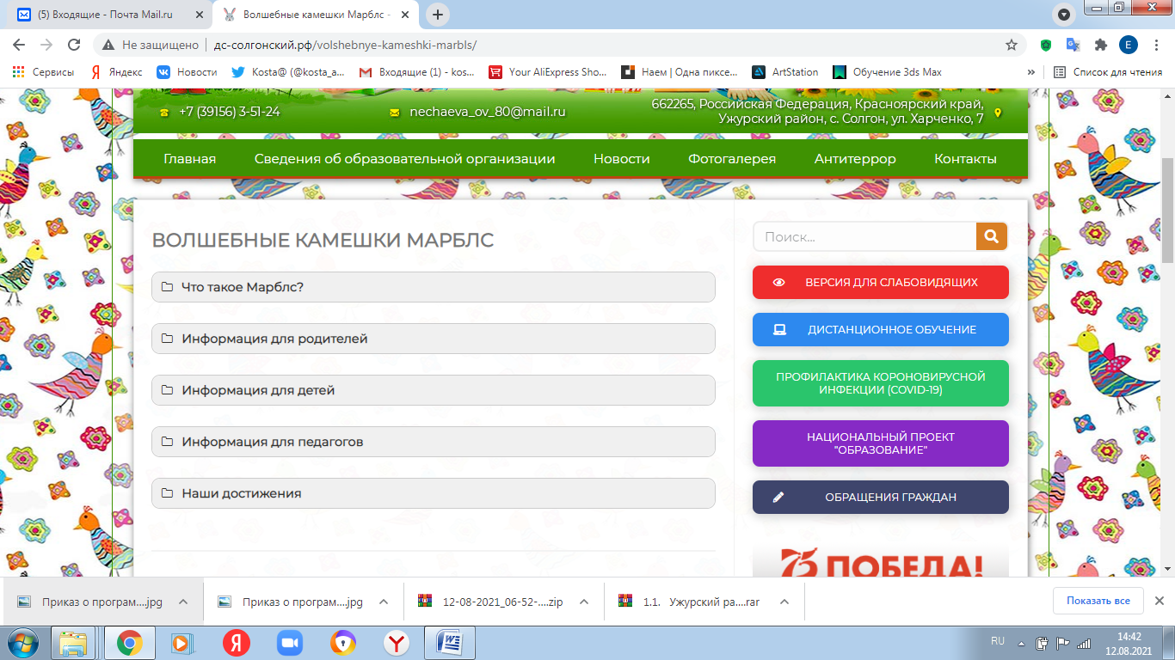
Взаимодействие с родителями:

Slide 12
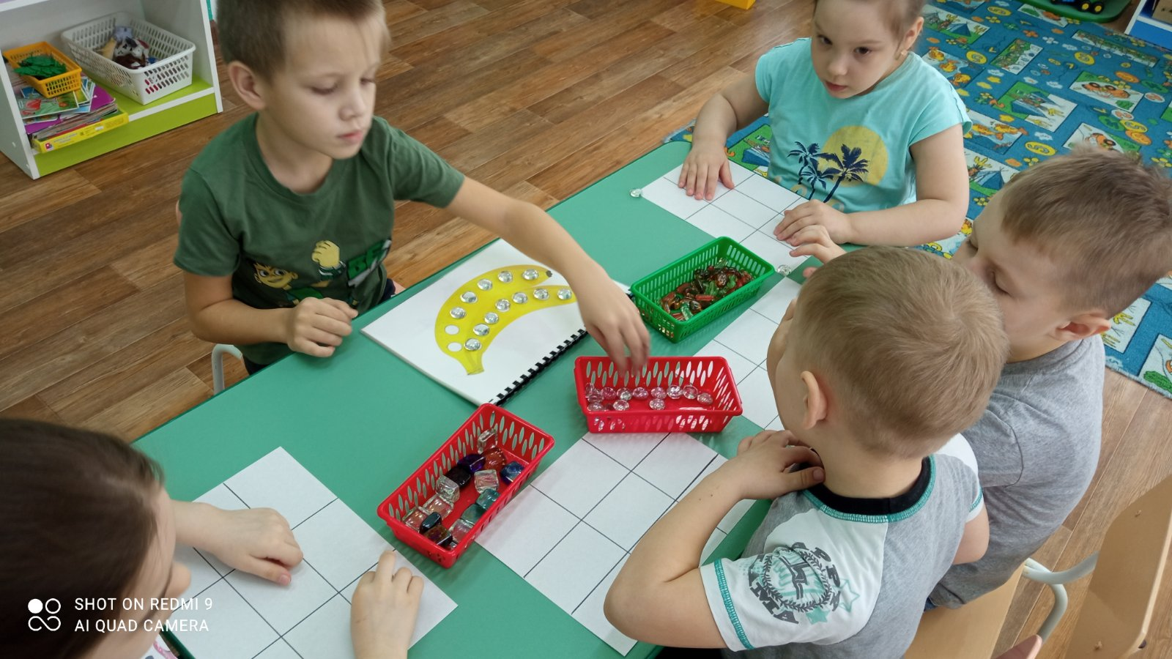
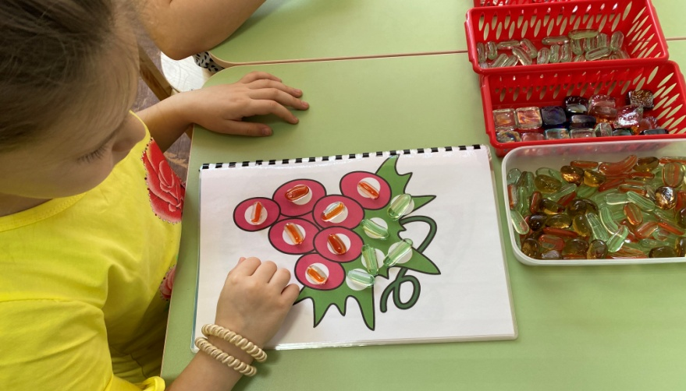
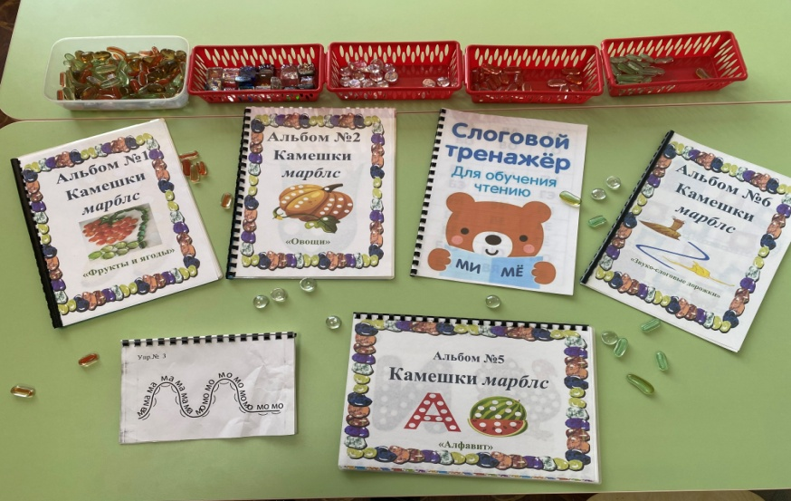
Использование в коррекционно –развивающей работе камешек Марблс.

Slide 13
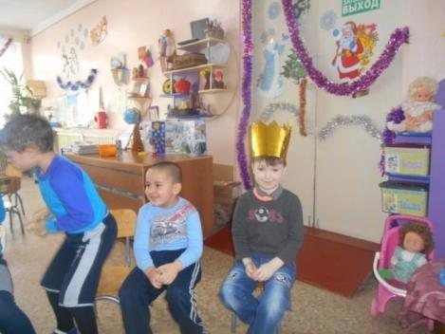
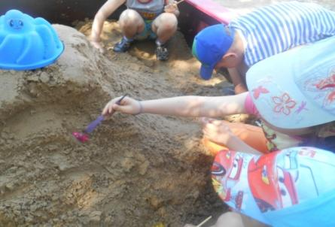
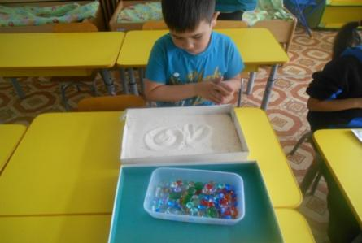
Эмоционально-волевые нарушения- необходимо создавать у детей ситуацию успеха, использовать инновационные технологии для разгрузки и снятия напряжения.

Slide 14
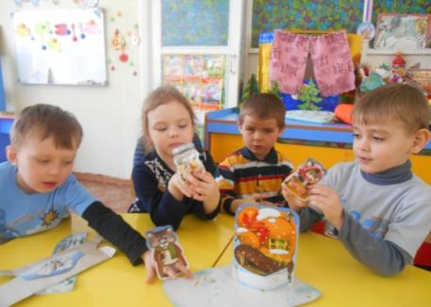
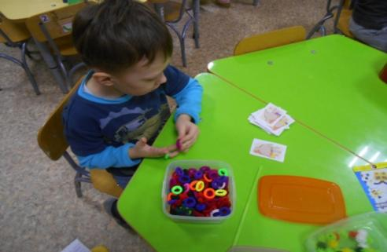
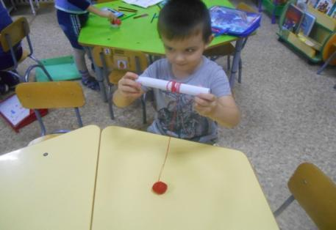
Дети с нарушением речи – необходимо вовлекать в совместную деятельность с другими детьми, с помощью игр, игровых технологий активизировать речь детей, создавать условия для развития мелкой моторики.

Slide 15
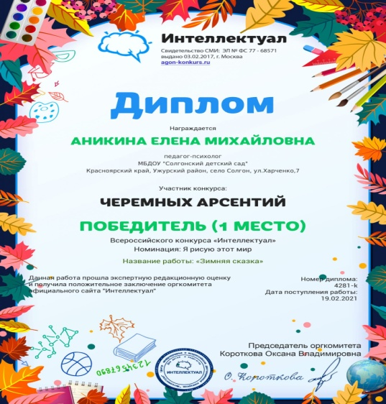
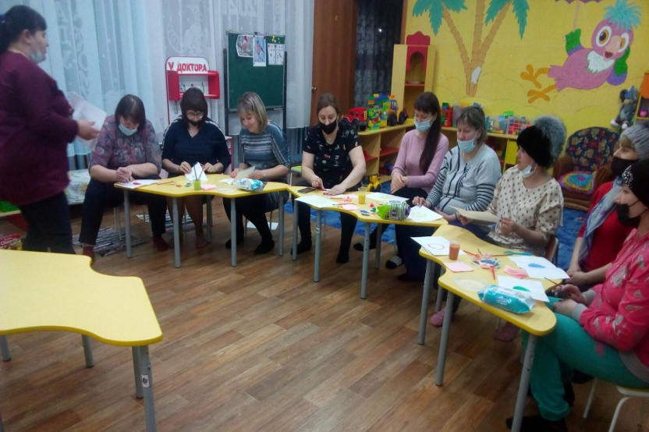
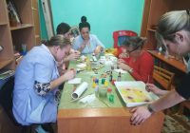
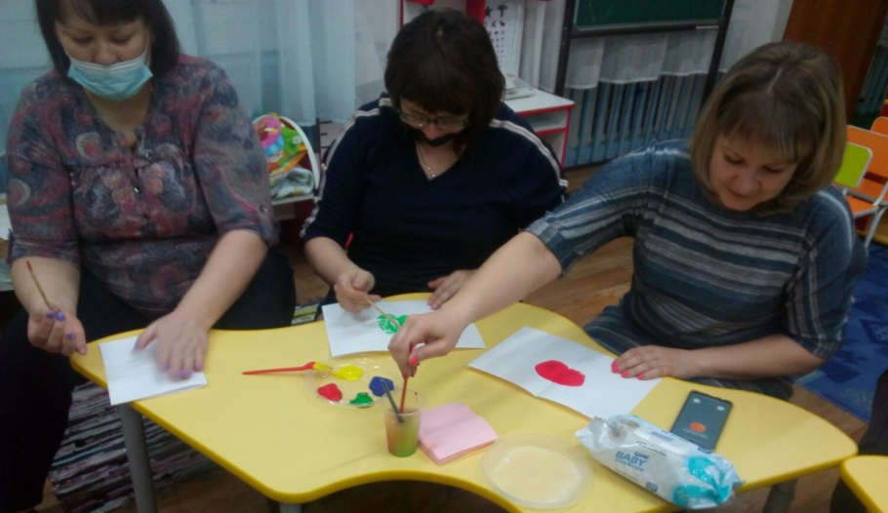

Slide 16
Спасибо за внимание!

